Slide 1
游戏引擎简介
韩红雷
中国传媒大学 游戏设计系

Slide 2
大纲
游戏引擎的概念
游戏引擎基本功能介绍
角色动画
场景管理
碰撞检测系统
渲染引擎
音效
物理引擎
脚本系统
网络引擎
游戏引擎的发展历史
主流开源游戏引擎简介
Crystal Space
Irrlicht
Panda3D
OGRE
主流商业游戏引擎简介
3D GameStudio
Unreal Engine
CryEngine

Slide 3
概述
游戏引擎的作用类似于赛车的发动机
玩家所体验到的剧情、关卡、美术、音乐、操作等游戏内容都是由游戏引擎直接控制的，它扮演着赛车发动机的角色，把游戏中的所有元素捆绑在一起，在后台指挥它们同时、有序地工作
游戏引擎就是“用于控制所有游戏功能的主程序，从载入图像、模型，到计算碰撞、物体的空间位置，按照特定的音量播放音效，再到接受玩家的输入，并最终将游戏内容高效、正确地渲染到屏幕上”
如今的游戏引擎已经发展为一套由多个子系统共同构成的复杂系统，从建模、动画到光影、粒子特效， 从物理系统、碰撞检测到文件管理、网络功能，还有专业的编辑工具和插件，几乎涵盖了游戏开发过程中的所有重要环节
本章将对游戏引擎的基础知识、游戏引擎的发展情况以及部分有代表性的游戏引擎进行介绍
Notes:
正如其名字所暗示的那样，游戏引擎的作用类似于赛车的发动机，发动机是赛车的心脏，决定着赛车的性能和稳定性，驱动着赛车的车轮并带动赛车前进，而赛车的速度、操纵感这些指标也都建立在强大的发动机基础上。数字游戏也是如此，玩家所体验到的剧情、关卡、美术、音乐、操作等游戏内容都是由游戏引擎直接控制的，它扮演着赛车发动机的角色，把游戏中的所有元素捆绑在一起，在后台指挥它们同时、有序地工作。简单来说，游戏引擎就是“用于控制所有游戏功能的主程序，从载入图像、模型，到计算碰撞、物体的空间位置，按照特定的音量播放音效，再到接受玩家的输入，并最终将游戏内容高效、正确地渲染到屏幕上”。
无论是二维游戏还是三维游戏，也无论是角色扮演游戏、即时策略游戏、冒险解谜游戏还是动作射击游戏，哪怕是一个只有数兆的小游戏，或者FC（Family Computer，即任天堂公司在上世纪80年代推出的家庭游戏机）时代的超级玛丽，其实都有这样一段起控制作用的代码。这些实现游戏基本功能的代码经过不断的进化，变得更具通用性，在开发新的游戏的时候可以很容易地使用上一个游戏的控制代码来实现很多功能。如今的游戏引擎已经发展为一套由多个子系统共同构成的复杂系统，从建模、动画到光影、粒子特效， 从物理系统、碰撞检测到文件管理、网络功能，还有专业的编辑工具和插件，几乎涵盖了游戏开发过程中的所有重要环节。本章将对游戏引擎的基础知识、游戏引擎的发展情况以及部分有代表性的游戏引擎进行介绍。

Slide 4
游戏引擎的概念
游戏引擎是为了帮助游戏开发人员快速开发游戏而预先实现的某些游戏功能
利用游戏引擎，开发人员可以专注于个性化的游戏内容创作，而将实现游戏的具体技术细节交由游戏引擎来处理
游戏引擎在游戏开发中占据核心地位，拥有了游戏引擎，并结合个性化的游戏资源，就可以快速地开发出可运行的游戏来。

Slide 5
游戏引擎
图形
音效
脚本
模型

Slide 6
狭义的游戏引擎只包含渲染器
有些游戏引擎提供了内容创作工具，开发人员通过可视化的方法对游戏元素进行编辑并保存，游戏运行阶段可以由渲染器将其绘制到屏幕上
而有些游戏引擎甚至没有可视化的游戏制作工具，只提供渲染库（比如OGRE），其他必要的游戏组件需要使用者自行开发，或者集成其他引擎中的现有组件
这样的游戏引擎通常也被叫做“图像引擎”、“渲染引擎”或“三维引擎”。

Slide 7
而诸如Unreal Engine系列引擎、CryENGINE系列引擎则提供了一整套可视开发工具，集成了游戏开发所必需的功能
渲染引擎、物理引擎、碰撞检测系统、音效、脚本编辑工具、电脑动画、网络引擎以及场景管理
为了简化开发，这些工具通常整合到集成开发环境中，提供了一套可以重用的全功能封装的软件
这样的游戏引擎可以显著减少游戏开发费用及开发周期，使得游戏开发者在竞争日益激烈的电脑游戏产业中占得先机。
Notes:
而诸如Unreal Engine系列引擎、CryENGINE系列引擎则提供了一整套可视开发工具，集成了游戏开发所必需的功能：渲染引擎、物理引擎、碰撞检测系统、音效、脚本编辑工具、电脑动画、网络引擎以及场景管理等。为了简化开发，这些工具通常整合到集成开发环境中，提供了一套可以重用的全功能封装的软件。这样的游戏引擎可以显著减少游戏开发费用及开发周期，使得游戏开发者在竞争日益激烈的电脑游戏产业中占得先机。

Slide 8
现在运行数字游戏的平台五花八门，如计算机平台上有Linux、Mac OS X、微软Windows等操作系统，而家用机平台也包括PlayStation、Xbox等，甚至智能手机等移动平台也加入到了这个行列当中
在传统的游戏开发过程当中，游戏公司往往需要为不同的平台开发游戏不同的版本，因为各种平台之间并无相通性
比如用于图形渲染的Direct3D库需要Windows操作系统平台支持，所以无法将开发好的Windows游戏直接在PlayStation上运行
而游戏引擎作为一个中间层，能够将同一个游戏发布在不同的游戏平台之上，节约了大量的重复开发时间
Notes:
现在运行数字游戏的平台五花八门，如计算机平台上有Linux、Mac OS X、微软Windows等操作系统，而家用机平台也包括PlayStation、Xbox等，甚至智能手机等移动平台也加入到了这个行列当中。在传统的游戏开发过程当中，游戏公司往往需要为不同的平台开发游戏不同的版本，因为各种平台之间并无相通性，比如用于图形渲染的Direct3D库需要Windows操作系统平台支持，所以无法将开发好的Windows游戏直接在PlayStation上运行。而游戏引擎作为一个中间层，能够将同一个游戏发布在不同的游戏平台之上，节约了大量的重复开发时间。特别是近些年开发的游戏引擎，一般都支持多平台发布功能。

Slide 9
一些游戏引擎通常被设计为组件的方式，部分组件可以被替换或增加新组件
可用于增加功能的组件有用于物理计算的Havok、PhysX，处理声音的FMOD，加快渲染速度的SpeedTree等
一些游戏引擎直接设计为组件分离，用户根据需要自己组装引擎组件
这样的设计给游戏引擎的开发带来了更高的难度，因为开发者要更多地考虑各组件之间的协调问题。
Notes:
一些游戏引擎通常被设计为组件的方式，部分组件可以被替换或增加新组件，从而增强引擎的能力。可用于增加功能的组件有用于物理计算的Havok、PhysX，处理声音的FMOD，加快渲染速度的SpeedTree等。一些游戏引擎直接设计为组件分离，用户根据需要自己组装引擎组件，比如RenderWare引擎。这样的设计给游戏引擎的开发带来了更高的难度，因为开发者要更多地考虑各组件之间的协调问题。

Slide 10
也有一些开发者只专注于开发引擎的某一部分功能
SpeedTree就是一个很好的例子，它专注于大规模植被的建模和渲染，比如《上古卷轴4：湮没》就大量使用了这种技术
SpeedTree也和Epic Games 合作，将其集成到Unreal Engine 3和免费的UDK引擎当中
BigWorld引擎、Vision引擎、 Gamebryo引擎和开源的OGRE引擎都集成了这种技术。
Notes:
也有一些开发者只专注于开发引擎的某一部分功能，SpeedTree就是一个很好的例子，它专注于大规模植被的建模和渲染，比如《上古卷轴4：湮没》就大量使用了这种技术。SpeedTree也和Epic Games 合作，将其集成到Unreal Engine 3和免费的UDK引擎当中，另外，BigWorld引擎、Vision引擎、 Gamebryo引擎和开源的OGRE引擎都集成了这种技术。

Slide 11
在数字游戏的开发过程中，游戏引擎的制作往往会占用非常多的时间
游戏《马科斯•佩恩》的MAX-FX引擎从最初的雏形Final Reality到最终的成品共花了四年多时间
LithTech引擎的开发共花了整整五年时间，耗资700万美元
正是出于节约成本、缩短周期和降低风险这三方面的考虑，越来越多的开发者倾向于使用第三方的现成游戏引擎制作自己的游戏。
Notes:
在数字游戏的开发过程中，游戏引擎的制作往往会占用非常多的时间，游戏《马科斯•佩恩》的MAX-FX引擎从最初的雏形Final Reality到最终的成品共花了四年多时间，LithTech引擎的开发共花了整整五年时间，耗资700万美元。正是出于节约成本、缩短周期和降低风险这三方面的考虑，越来越多的开发者倾向于使用第三方的现成游戏引擎制作自己的游戏。

Slide 12
除了游戏开发之外，游戏引擎还经常用在其他领域，比如商业产品介绍，建筑效果预览，模拟训练、电影等
Notes:
除了游戏开发之外，游戏引擎还经常用在其他领域，比如商业产品介绍，建筑效果预览，模拟训练、电影等。
通过上面这些介绍我们应该对游戏引擎有了大致的了解：游戏引擎相当于游戏的框架，游戏设计人员只需要把游戏内容（模型、音效和脚本等）填入到框架以后，就能够得到完整的可运行的数字游戏。

Slide 13
游戏引擎基本功能介绍
角色动画
几乎所有的游戏引擎都提供了处理角色动画的功能
游戏引擎需要处理如何载入角色动画并有效组织，以便在游戏进行阶段能够按照游戏的情节设定、角色之间的交互、玩家的输入等控制角色的动画播放，必要时候还需要做一些实时演算操作来得到未事先定义的动画序列。
目前数字游戏所采用的动画系统可以分为两种：一是网格动画系统，一是骨骼动画系统
前者是在网格模型的基础上直接进行变形，对于每一个动画帧，都要存储模型网格中每个顶点的位置，动画师可以利用它得到精细的动画，比如裙子摆动，头发飘动
后者则用内置的骨骼带动附着的网格产生运动
Notes:
几乎所有的游戏引擎都提供了处理角色动画的功能，游戏引擎需要处理如何载入角色动画并有效组织，以便在游戏进行阶段能够按照游戏的情节设定、角色之间的交互、玩家的输入等控制角色的动画播放，必要时候还需要做一些实时演算操作来得到未事先定义的动画序列。
目前数字游戏所采用的动画系统可以分为两种：一是网格动画系统，一是骨骼动画系统。前者是在网格模型的基础上直接进行变形，对于每一个动画帧，都要存储模型网格中每个顶点的位置，动画师可以利用它得到精细的动画，比如裙子摆动，头发飘动。后者则用内置的骨骼带动附着的网格产生运动，在骨骼动画系统中，网格顶点和其对应的骨骼位置相关，通过保存骨架的动画信息以及网格顶点和骨架的映射信息，可以在游戏进行阶段重现角色运动，这种动画系统节约了存储量，也使得动画制作变得更加容易。如图 2所示为一个角色的骨骼动画，中间白线部分是控制角色运动的骨架。

Slide 14
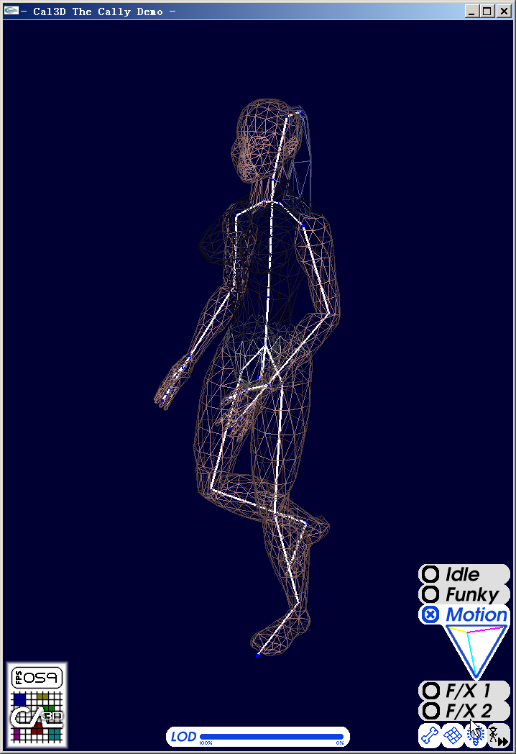

Slide 15
场景管理
给场景提供良好的层次关系，以便更加有效地判断场景中物体的位置关系
比如判断场景的哪些部分在视见约束体之内，物体之间的遮挡关系，两个物体是否发生了碰撞，碰撞点在哪里？
只有快速地解决这些问题才能提高游戏引擎的运行效率。
Notes:
游戏场景中往往包含成千上万的游戏物体，如何对这些游戏物体进行有效管理，是游戏设计师必须考虑的问题，同时也是游戏引擎必须处理的技术问题。游戏引擎的场景管理就是给场景提供良好的层次关系，以便更加有效地判断场景中物体的位置关系，比如判断场景的哪些部分在视见约束体之内，物体之间的遮挡关系，两个物体是否发生了碰撞，碰撞点在哪里？只有快速地解决这些问题才能提高游戏引擎的运行效率。

Slide 16
在场景管理中需要把辅助数据结构引入进来
比如可以先把场景分区，将场景物体组织到各个分区内，如果有必要可以把这些分区细分下去，直到物体多边形级别。

Slide 17
场景管理操作一般在预处理阶段完成
游戏运行阶段，通过实时遍历这棵树来发现是否有两个物体占据了同一个空间而发生冲突，或者一个物体的空间是否不在视见约束体之内
这样，所有筛选等操作都可以简化为对树的遍历，这是一个线形时间的操作。
Notes:
场景管理操作一般在预处理阶段完成，即游戏制作阶段就已经对场景进行了划分并保存下来（一般将场景组织为树状结构），游戏运行阶段，通过实时遍历这棵树来发现是否有两个物体占据了同一个空间而发生冲突，或者一个物体的空间是否不在视见约束体之内。这样，所有筛选等操作都可以简化为对树的遍历，这是一个线形时间的操作。

Slide 18
场景管理除了可用于加速渲染及碰撞检测外，还被用于资源共享中
比如需要在Pos[1], Pos[2], … , Pos[N]处渲染同一个网格模型，这种情况下，网格模型的几何数据实际上是一样的，仅仅是变换矩阵不同，如果每个位置都保存一份网格模型数据，无疑是存储资源的巨大浪费
Notes:
场景管理除了可用于加速渲染及碰撞检测外，还被用于资源共享中，比如需要在Pos[1], Pos[2], … , Pos[N]处渲染同一个网格模型，这种情况下，网格模型的几何数据实际上是一样的，仅仅是变换矩阵不同，如果每个位置都保存一份网格模型数据，无疑是存储资源的巨大浪费。如果采用场景管理的话，可以将不同的场景点挂接同一个网格模型，这样就实现了几何数据，乃至纹理、材质的共享。

Slide 19
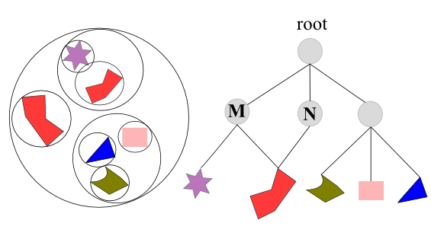

Slide 20
碰撞检测系统
是物理系统的核心部分，它可以检测到场景中的两个物体是否发生了空间位置上的冲突
快速的碰撞检测依赖于对场景元素的有效组织
当两个三维物体位置发生冲突的时候，这种技术可以防止它们相互穿过
Notes:
碰撞检测是物理系统的核心部分，它可以检测到场景中的两个物体是否发生了空间位置上的冲突。快速的碰撞检测依赖于对场景元素的有效组织。当两个三维物体位置发生冲突的时候，这种技术可以防止它们相互穿过，这就确保了当角色撞在墙上的时候，不会穿墙而过，也不会把墙撞倒，因为碰撞探测会根据角色和墙之间的特性确定两者的位置和相互的作用关系。

Slide 21
检测到碰撞之后物体的反应一般归于碰撞反应范畴，有时候会交由物理演算单元来处理
碰撞检测系统是物理引擎的基础，物理引擎通过碰撞检测发生时物体的各种信息来计算碰撞反应，比如通过物体的速度、质量和碰撞点信息计算接下来物体的运动轨迹。
Notes:
碰撞检测系统用来计算两个给定物体之间发生的碰撞，检测到碰撞之后物体的反应一般归于碰撞反应范畴，有时候会交由物理演算单元来处理。如果没有碰撞检测系统，游戏中的角色之间将互相穿透，碰撞检测系统是物理引擎的基础，物理引擎通过碰撞检测发生时物体的各种信息来计算碰撞反应，比如通过物体的速度、质量和碰撞点信息计算接下来物体的运动轨迹。

Slide 22
渲染引擎
渲染是游戏引擎最重要的功能之一，其基本功能就是使游戏场景可视化，让玩家可以看见场景，从而能够根据屏幕上所看到的东西做出适当的决断进行游戏
渲染引擎在引擎的所有部件当中是最复杂的，它的强大与否直接决定着最终的输出质量
差不多超过一半的 CPU 处理时间都花费在渲染上面，通常人们也会通过游戏引擎的渲染效果及效率来衡量其质量
对于游戏玩家来说，对一个游戏最直观的印象就来自于游戏画面
Notes:
渲染是游戏引擎最重要的功能之一，其基本功能就是使游戏场景可视化，让玩家可以看见场景，从而能够根据屏幕上所看到的东西做出适当的决断进行游戏。游戏制作人员会在游戏场景当中添加各种游戏元素，包括灯光、带有材质的模型、河流、粒子系统等，渲染引擎负责将它们进行正确的计算，并将结果高效地绘制到电脑屏幕上。渲染引擎在引擎的所有部件当中是最复杂的，它的强大与否直接决定着最终的输出质量。当构造一个游戏引擎的时候，通常做的第一件事情就是建造渲染器。差不多超过一半的 CPU 处理时间都花费在渲染上面，通常人们也会通过游戏引擎的渲染效果及效率来衡量其质量。对于游戏玩家来说，对一个游戏最直观的印象就来自于游戏画面，游戏内容必须通过游戏画面才能表达出来，正因为如此，渲染引擎的作用举足轻重。

Slide 23
编写渲染引擎，除了需要使用传统的图形API对渲染过程进行控制外，还需要大量的三维空间数学以及对图形硬件工作原理的深刻理解
需要在渲染引擎中做大量的优化工作，这样在配置较低的电脑上可以基本满足渲染的要求，而在高配置电脑上可以渲染得到高质量画面

Slide 24
一般来说，渲染引擎的工作就是要创造出游戏的视觉闪光点，而达到这个目标需要大量的技巧，除了渲染引擎要做大量的工作之外，还需要游戏设计师，尤其是美术人员制作精良的素材
然而，高质量的渲染必然需要更多的运算量及存储空间，会导致游戏性能变差，如何在保证渲染效果的前提下提高游戏性能也是渲染引擎必须解决的问题。
Notes:
一般来说，渲染引擎的工作就是要创造出游戏的视觉闪光点，而达到这个目标需要大量的技巧，除了渲染引擎要做大量的工作之外，还需要游戏设计师，尤其是美术人员制作精良的素材。然而，高质量的渲染必然需要更多的运算量及存储空间，会导致游戏性能变差，如何在保证渲染效果的前提下提高游戏性能也是渲染引擎必须解决的问题。

Slide 25
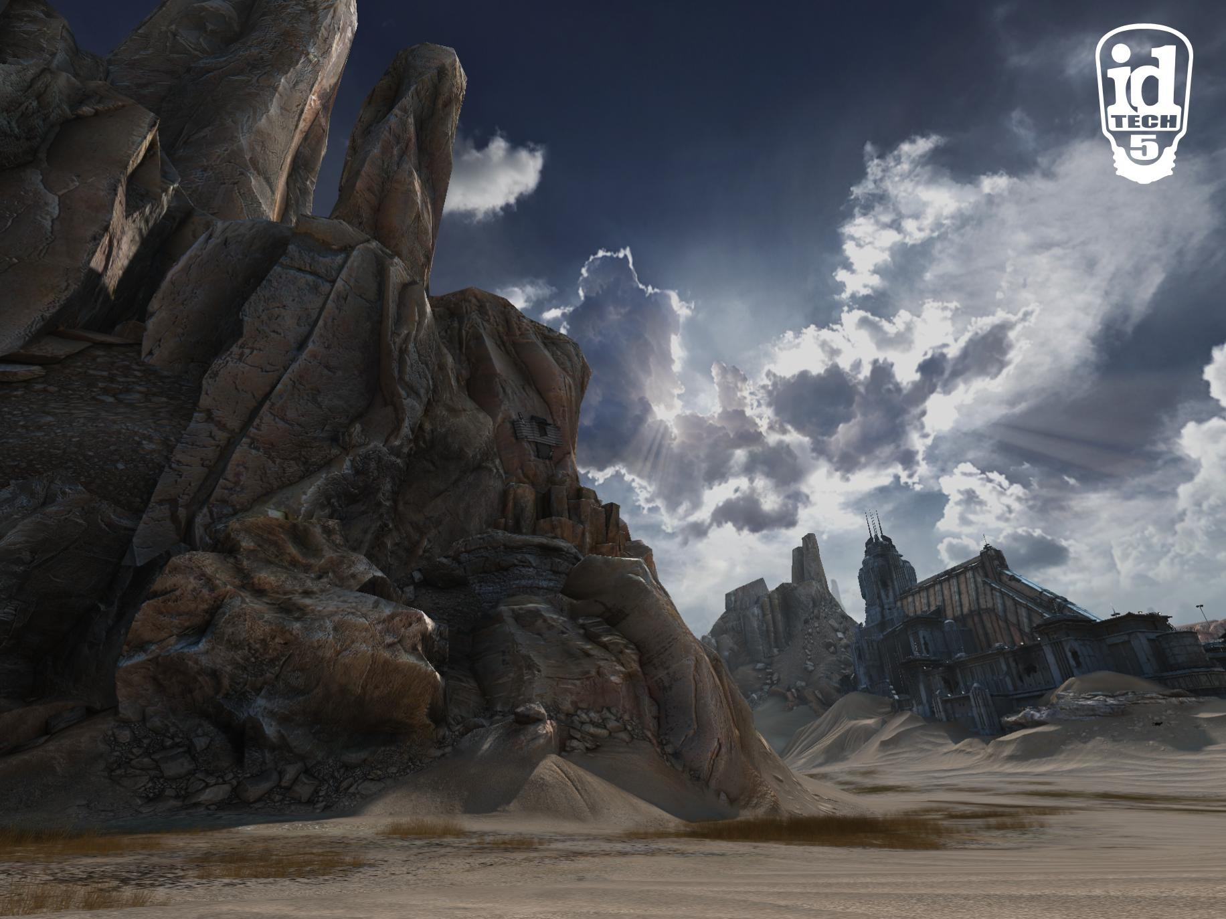

Slide 26
音效
听觉是人类重要的感知手段之一，从发射子弹的枪声，到NPC（非玩家控制角色，Non Player Character）的对话，再到背景音乐，数字游戏中始终不乏声音的应用，巧妙的音效设置可以让玩家更有沉浸感
有些游戏中的声音甚至可以变成一种流行元素，比如《超级玛丽》的背景音乐
而有些游戏中声音本身就是一个玩点，比如在《Thief》游戏及其它同类游戏中的听觉提示。
Notes:
听觉是人类重要的感知手段之一，从发射子弹的枪声，到NPC（非玩家控制角色，Non Player Character）的对话，再到背景音乐，数字游戏中始终不乏声音的应用，巧妙的音效设置可以让玩家更有沉浸感。有些游戏中的声音甚至可以变成一种流行元素，比如《超级玛丽》的背景音乐。而有些游戏中声音本身就是一个玩点，比如在《Thief》游戏及其它同类游戏中的听觉提示。

Slide 27
游戏引擎一般都支持声音文件的播放，通过立体声效果以及音乐播放半径等，游戏引擎可以播放出具备定位功能的声音，帮助玩家判断兴趣点的位置
最为常用的跨平台音效API是由PC声卡制造商创新公司（Creative Labs）主导的OpenAL（开放音频库Open Audio Library）

Slide 28


Slide 29
物理引擎
游戏引擎的另一重要功能是提供物理系统
真实的物理效果已经成为现代游戏中很重要的一个方面
当角色跳起的时候，系统内定的重力值将决定他能跳多高，以及他下落的速度有多快，子弹的飞行轨迹、车辆的颠簸方式也都是由物理系统决定的
Notes:
游戏引擎的另一重要功能是提供物理系统，这可以使物体的运动遵循基本的物理规律，真实的物理效果已经成为现代游戏中很重要的一个方面。例如，当角色跳起的时候，系统内定的重力值将决定他能跳多高，以及他下落的速度有多快，子弹的飞行轨迹、车辆的颠簸方式也都是由物理系统决定的。

Slide 30
大多数动作还仅限于使用预先定义好的动画，它们由游戏中的特定事件触发
敌人被击倒后，会以预先定义好的相同方式倒下；枪炮射击在墙上后仅会留下一个斑点，即使是强大的武器也不会把墙击碎
玩家看到的只是精美的游戏画面而已，但却失去了体验真正身临其境所必需的真实感
而运用物理引擎后游戏世界会更加栩栩如生
墙壁可以被拆毁，玻璃可以被打碎，树木能够在风中摇曳身姿，水流实体感与动感十足。
Notes:
如果游戏中没有物理效果，物体将很可能无法按照玩家预期的方式运动。当前，大多数动作还仅限于使用预先定义好的动画，它们由游戏中的特定事件触发，敌人被击倒后，会以预先定义好的相同方式倒下；枪炮射击在墙上后仅会留下一个斑点，即使是强大的武器也不会把墙击碎。玩家看到的只是精美的游戏画面而已，但却失去了体验真正身临其境所必需的真实感。而运用物理引擎后游戏世界会更加栩栩如生：墙壁可以被拆毁，玻璃可以被打碎，树木能够在风中摇曳身姿，水流实体感与动感十足。

Slide 31
物理引擎技术决定游戏中物体移动、互动以及对周围环境做出反应的方式
刚体动力学、柔体动力学、流体等
由于在游戏当中真实地进行物理仿真还是一项很复杂的操作，需要大量的计算，要满足游戏对实时性的要求还需要很多优化工作并且需要硬件的支持（比如GPU），所以很多公司专注于物理引擎的研发工作，他们制作的物理引擎可以被用于其它游戏引擎当中
Notes:
物理引擎技术决定游戏中物体移动、互动以及对周围环境做出反应的方式。其中包含的技术有刚体动力学、柔体动力学、流体等。由于在游戏当中真实地进行物理仿真还是一项很复杂的操作，需要大量的计算，要满足游戏对实时性的要求还需要很多优化工作并且需要硬件的支持（比如GPU），所以很多公司专注于物理引擎的研发工作，他们制作的物理引擎可以被用于其它游戏引擎当中。如图 6所示，为利用PhysX物理引擎模拟的爆炸画面，从图中可以看出，爆炸使得成千上万的物体及碎片按照物理真实的方式进行运动，由于物理引擎进行了计算优化，并且一些计算利用硬件方式完成，所以这个物理模拟过程并不会严重影响游戏性能。

Slide 32
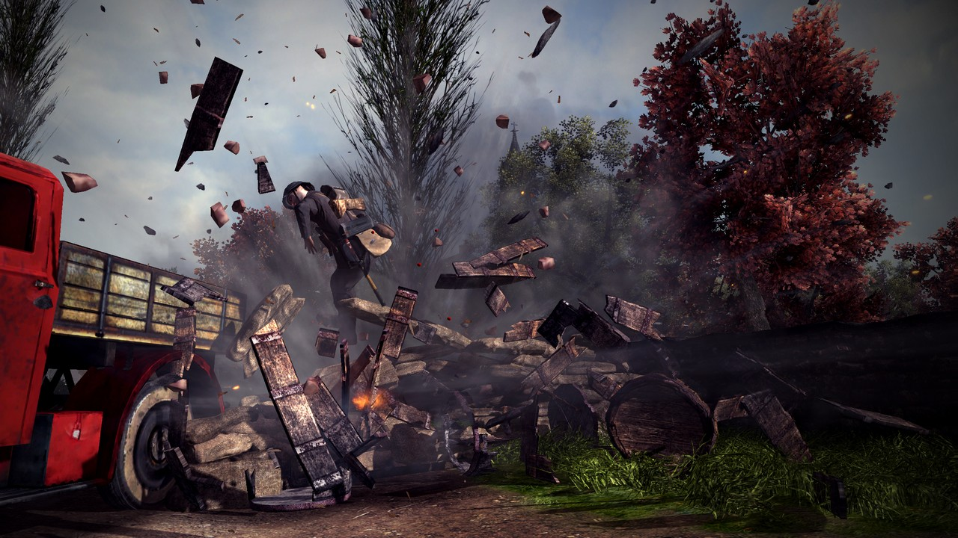

Slide 33
脚本系统
可以想象一下这样一个情景，游戏中有一个故事情节，主角到达某个地点，说了一句话，然后得到一个物品。游戏的内容在游戏测试过程中可能会不断调整，如果游戏策划人员觉得这段情节应该加以修改的话，问题就来了，我们需要重新打开游戏程序，然后由程序编写人员找到这段情节的控制代码，接着在策划人员的指导下完成游戏情节的修改。接下来，还需要重新编译整个游戏。这样造成了两方面的资源浪费：1、同时占用了策划人员和程序人员，造成人员浪费；2、不断编译游戏程序，造成效率低下。
Notes:
可以想象一下这样一个情景，游戏中有一个故事情节，主角到达某个地点，说了一句话，然后得到一个物品。游戏的内容在游戏测试过程中可能会不断调整，如果游戏策划人员觉得这段情节应该加以修改的话，问题就来了，我们需要重新打开游戏程序，然后由程序编写人员找到这段情节的控制代码，接着在策划人员的指导下完成游戏情节的修改。接下来，还需要重新编译整个游戏。这样造成了两方面的资源浪费：1、同时占用了策划人员和程序人员，造成人员浪费；2、不断编译游戏程序，造成效率低下。

Slide 34
现在的游戏引擎普遍提供一种在更高层次使用引擎的方法——通过编写脚本来使用引擎提供的功能
通过这种方式真正实现了具体技术细节和游戏逻辑的分离，游戏引擎负责游戏基本功能，而脚本负责通过调用游戏引擎的功能来实现游戏性
程序人员可以专心于游戏引擎的研发工作，具体的游戏内容控制交由脚本来完成，而脚本语言相对简单易学，游戏策划人员可以独立编写或者修改游戏的控制脚本
另外，游戏脚本相对于游戏引擎而言是外部的，这就意味着游戏脚本发生变化的话，并不需要修改游戏引擎，只需要重新启动游戏，就可以看到修改后的结果。
Notes:
现在的游戏引擎普遍提供一种在更高层次使用引擎的方法——通过编写脚本来使用引擎提供的功能。通过这种方式真正实现了具体技术细节和游戏逻辑的分离，游戏引擎负责游戏基本功能，而脚本负责通过调用游戏引擎的功能来实现游戏性。程序人员可以专心于游戏引擎的研发工作，具体的游戏内容控制交由脚本来完成，而脚本语言相对简单易学，游戏策划人员可以独立编写或者修改游戏的控制脚本。另外，游戏脚本相对于游戏引擎而言是外部的，这就意味着游戏脚本发生变化的话，并不需要修改游戏引擎，只需要重新启动游戏，就可以看到修改后的结果。

Slide 35
脚本的使用并不会非常困难，游戏的很多功能都可以利用脚本来完成。比如导航菜单、战斗控制、处理玩家的物品清单等。
游戏引擎所使用的脚本中有些是通用的脚本语言
比如《魔兽世界》用来自定义界面系统的Lua语言（如图 7是Lua语言的编辑器）
而有些游戏引擎研发了专有的脚本语言
Unreal引擎中使用的UScript脚本语言
Notes:
脚本的使用并不会非常困难，游戏的很多功能都可以利用脚本来完成。比如导航菜单、战斗控制、处理玩家的物品清单等。
游戏引擎所使用的脚本中有些是通用的脚本语言，即这种语言除了被应用于游戏开发之外，还应用于其他领域，甚至作为独立语言开发应用程序，比如《魔兽世界》用来自定义界面系统的Lua语言（如图 7是Lua语言的编辑器）。而有些游戏引擎研发了专有的脚本语言，比如Unreal引擎中使用的UScript脚本语言。

Slide 36
网络引擎
目前很多游戏引擎套件都包含了网络功能
支持成千上万玩家同时在线的游戏会面临很大的挑战
一般来说一台服务器可以处理的玩家数目是有限的，所以必须有多台游戏服务器共同合作
这就需要网络引擎来协调不同的服务器
如何对游戏世界进行划分
如何将玩家分配到不同的服务器上
Notes:
目前很多游戏引擎套件都包含了网络功能。支持成千上万玩家同时在线的游戏会面临很大的挑战，一般来说一台服务器可以处理的玩家数目是有限的，所以必须有多台游戏服务器共同合作，这就需要网络引擎来协调不同的服务器，如何对游戏世界进行划分，如何将玩家分配到不同的服务器上，当然，网络传输所带来的延迟、丢失信息等问题也需要得到妥善的解决。所以有些厂商专门开发用于网络游戏的中间件，这些中间件可以结合到其他游戏引擎当中。

Slide 37
游戏引擎的发展历史
曾经有一段时期，游戏开发者关心的只是如何尽量多地开发出新的游戏并把它们推销给玩家
尽管那时的游戏大多简单粗糙，但每款游戏的平均开发周期也要达到8 到10个月以上
技术的原因
几乎每款游戏都要从头编写代码，造成了大量的重复劳动
渐渐地，一些有经验的开发者摸索出了一条捷径，他们借用上一款类似题材的游戏中的部分代码作为新游戏的基本框架，以节省开发时间和开发费用，这些游戏基本框架就是游戏引擎的雏形。
Notes:
曾经有一段时期，游戏开发者关心的只是如何尽量多地开发出新的游戏并把它们推销给玩家。尽管那时的游戏大多简单粗糙，但每款游戏的平均开发周期也要达到8 到10个月以上，这一方面是由于技术的原因，另一方面则是因为几乎每款游戏都要从头编写代码，造成了大量的重复劳动。渐渐地，一些有经验的开发者摸索出了一条捷径，他们借用上一款类似题材的游戏中的部分代码作为新游戏的基本框架，以节省开发时间和开发费用，这些游戏基本框架就是游戏引擎的雏形。

Slide 38
每一款数字游戏都有自己的引擎，有些游戏引擎由于具有通用性好，易于再次开发等优点，获得了长久的生命力，并且被用于其它公司的游戏开发当中
而有些游戏引擎只在公司内部使用
游戏引擎最大的发展动力来自于三维游戏，尤其是第一人称三维射击类游戏
因为其他类型的游戏（比如体育模拟游戏、飞行模拟游戏和即时策略游戏等）特性鲜明，游戏之间类比性差，很难对整个引擎技术的发展起到推动作用
这也是为什么这种类型游戏引擎很少进入授权市场的原因，开发者即便使用第三方引擎也很难获得理想的效果。
Notes:
每一款数字游戏都有自己的引擎，有些游戏引擎由于具有通用性好，易于再次开发等优点，获得了长久的生命力，并且被用于其它公司的游戏开发当中；而有些游戏引擎只在公司内部使用。游戏引擎最大的发展动力来自于三维游戏，尤其是第一人称三维射击类游戏。因为其他类型的游戏（比如体育模拟游戏、飞行模拟游戏和即时策略游戏等）特性鲜明，游戏之间类比性差，很难对整个引擎技术的发展起到推动作用，这也是为什么这种类型游戏引擎很少进入授权市场的原因，开发者即便使用第三方引擎也很难获得理想的效果。

Slide 39
因此，下面对游戏引擎的历史回顾将主要围绕动作射击游戏的变迁展开
动作射击游戏同三维游戏引擎之间的关系相当于一对孪生兄弟，它们一同诞生，一同成长，互相为对方提供着发展的动力。

Slide 40
1992年，3D Realms公司（注册名为 Apogee Software, Ltd ）发布了一款只有2兆多的小游戏——《德军司令部（Wolfenstein 3D）》
当时游戏玩家对它的评价是——“革命”，这是一款在整个电脑游戏发展史上占据重要地位的游戏，这款游戏开创了第一人称射击游戏的先河
它在X轴和Y轴的基础上增加了一根Z轴，在由宽度和高度构成的平面上增加了一个向前向后的纵深空间，这根 Z轴对那些看惯了2D游戏的玩家造成的巨大冲击可想而知

Slide 41
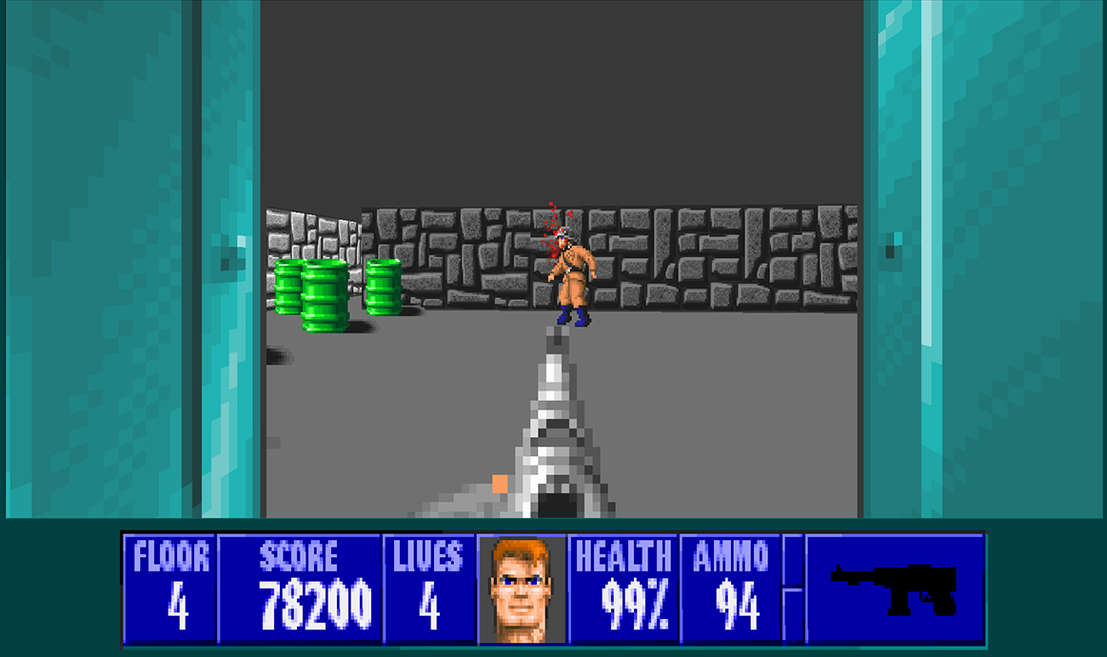

Slide 42
德军司令部并非第一款采用第一人称视角的游戏，在它发售前的几个月，Origin公司就已经推出了一款第一人称视角的角色扮演游戏——《创世纪：地下世界（Ultima Underworld）》
这款角游戏采用了类似的技术，但它与Wolfenstein 3D引擎之间有着相当大的差别
地下世界的引擎支持斜坡，地板和天花板可以有不同的高度，分出不同的层次，玩家可以在游戏中跳跃，可以抬头低头，
这些特性Wolfenstein 3D引擎都无法做到

Slide 43
Wolfenstein 3D引擎比不上《创世纪：地下世界》的引擎，但它却更好地利用了第一人称视角的特点，快速火爆的游戏节奏使人们一下子记住了“第一人称射击游戏”这个单词，而不是“第一人称角色扮演游戏”
德军司令部后来还发布过一款续集——《三元的崛起（Rise of the Triad）》，这款游戏在Wolfenstein 3D引擎的基础上增加了许多重要特性，包括跳跃和抬头低头等动作

Slide 44
引擎诞生初期的另一部重要游戏是出自id Software公司的一款非常成功的第一人称射击游戏——《毁灭战士（Doom）》
Doom引擎在技术上大大超越了Wolfenstein 3D引擎
德军司令部中的所有物体大小都是固定的，所有路径之间的角度都是直角
这些局限在毁灭战士中都得到了突破
尽管游戏的关卡还是维持在2D平面上进行制作，没有“高度”的概念，但墙壁可以为任意厚度，并且路径之间的角度也没有限制
这使得楼梯、升降平台、塔楼和户外等各种场景成为可能
由于Doom引擎本质上依然是二维的，因此可以做到同时在屏幕上显示大量角色而不影响游戏的运行速度

Slide 45
Doom引擎是第一个被用于授权的引擎
1993年底，Raven公司采用改进后的Doom引擎开发了一款名为《投影者（Shadow Caster）》的游戏，这是数字游戏史上第一例成功的引擎授权案例
1994年Raven公司采用Doom引擎又开发了《异教徒（Heretic）》，为引擎增加了飞行的特性，成为跳跃动作的前身
1995年Raven公司采用Doom引擎开发的《毁灭巫师（Hexen）》，加入了新的音效技术、脚本技术等

Slide 46
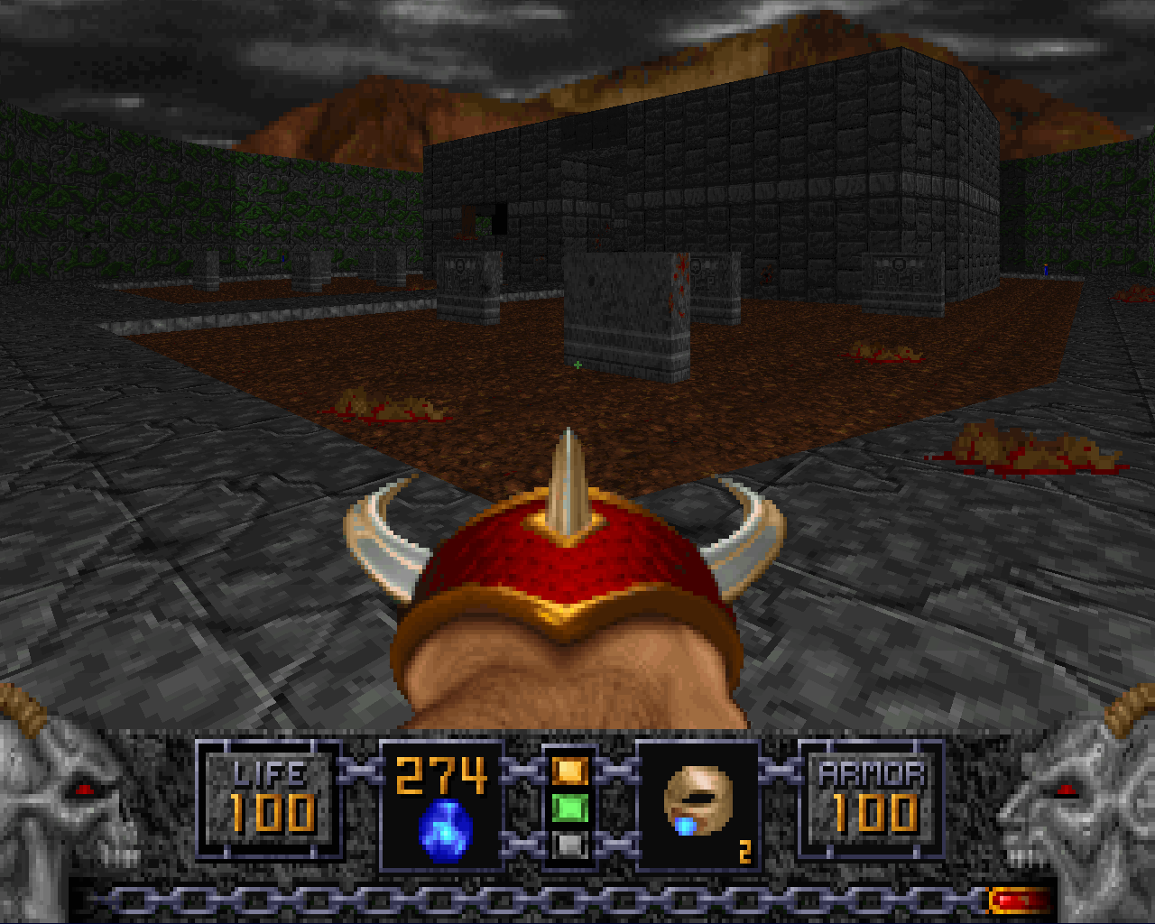
Notes:
使用Doom引擎开发《异教徒》游戏画面

Slide 47
毁灭战士系列本身就相当成功，大约卖了350万套，而授权费又为id Software公司带来了一笔可观的收入
在此之前游戏引擎只是作为一种自产自销的开发工具，从来没有哪家游戏商考虑过依靠游戏引擎赚钱
Doom引擎的成功无疑为人们打开了一片新的市场

Slide 48
在引擎的进化过程中，肯•西尔弗曼于1994年为3D Realms公司开发的Build引擎是一个重要的里程碑
Build引擎的前身就是那款家喻户晓的《毁灭公爵（Duke Nukem 3D）》
毁灭公爵已经具备了今天第一人称射击游戏的所有标准特征，如跳跃、360度环视以及下蹲和游泳等，此外还把异教徒里的飞行换成了喷气背包，甚至加入了角色缩小等令人耳目一新的内容
在Build引擎的基础上先后诞生过14款游戏，例如《农夫也疯狂（Redneck Rampage）》、《阴影武士（Shadow Warrior）》和《血兆（Blood）》等，还有台湾艾生资讯开发的《七侠五义》
Build 引擎的授权业务大约为3D Realms公司带来了一百多万美元的额外收入。不过从总体来看，Build引擎并没有为3D引擎的发展带来任何质的变化

Slide 49
雷神之锤紧跟在毁灭公爵之后发售
从内容的精彩程度来看毁灭公爵超过雷神之锤不少，但从技术的先进与否来看，雷神之锤是毫无疑问的赢家
Quake引擎是当时第一款完全支持多边形模型、动画和粒子特效的真正意义上的3D引擎，而不是Doom、 Build那样的2.5D引擎
此外Quake引擎开创了多玩家连线游戏的方式，是它促成了电子竞技产业的发展。

Slide 50
一年之后，id Software公司推出《雷神之锤2》，一举确定了自己在三维游戏引擎市场上的霸主地位
《雷神之锤2（Quake II）》采用了一套全新的引擎，可以更充分地利用三维加速和OpenGL技术，在图形和网络方面与前作相比有了质的飞跃
Raven公司的《异教徒2（Heretic II）》和《军事冒险家（Soldier of Fortune）》、Ritual公司的《原罪（Sin）》、Xatrix娱乐公司的《首脑：犯罪生涯（Kingpin：Life of Crime）》以及离子风暴工作室的《安纳克朗诺克斯（Anachronox）》都采用了Quake II引擎。

Slide 51
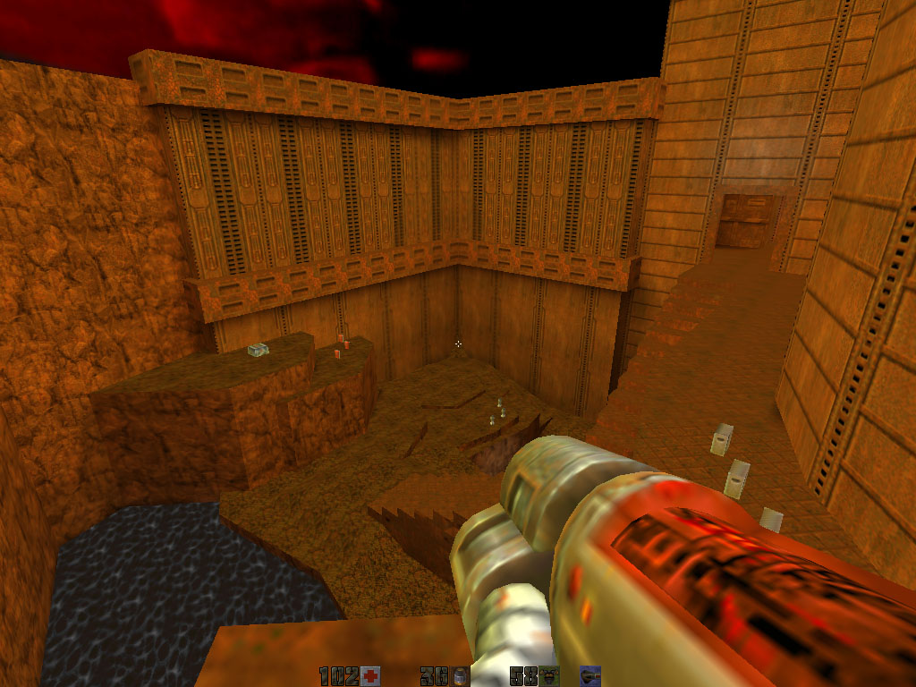

Slide 52
Epic Megagames公司（即现在的Epic游戏公司）的《虚幻（Unreal）》问世了
很多玩家被这款游戏的画面震惊了，尽管当时游戏的分辨率很低，但仍表现出了精致的建筑物，荡漾的水波，美丽的天空，庞大的关卡，逼真的火焰、烟雾和力场等效果
单纯从游戏画面效果来看，虚幻是当之无愧的佼佼者，其震撼力完全可以与人们第一次见到德军司令部时的感受相比。

Slide 53
Unreal引擎可能是使用最广的一款引擎，在推出后的两年之内就有18款游戏与Epic公司签订了许可协议
这款与雷神之锤2同时代的引擎经过不断的更新，至今依然活跃在游戏市场上，丝毫没有显出老迈的迹象

Slide 54
游戏的画面效果发展到虚幻引擎时代已经达到一定高度
而游戏引擎技术对于游戏的作用并不仅局限于画面，它还影响到游戏的整体风格
所有采用Doom引擎制作的游戏，无论是异教徒还是毁灭巫师，都有着相似的内容，甚至连情节设定都如出一辙
玩家开始对端着枪跑来跑去的单调模式感到厌倦，开发者们不得不从其它方面寻求突破，由此掀起了第一人称射击游戏的一个新的高潮

Slide 55
两部划时代的作品同时出现在1998年
Valve公司的《半条命（Half-Life）》和Looking Glass工作室的《神偷：暗黑计划（Thief：The Dark Project）》
没有哪款游戏能像半条命和神偷那样对后来的作品以及游戏引擎技术的进化造成如此深远的影响

Slide 56
曾获得无数大奖的半条命采用的是Quake和Quake II引擎的混合体
Valve公司在这两部引擎的基础上加入了两个很重要的特性
脚本序列技术，通过事件触动的方式让玩家真实地体验到游戏情节的发展
人工智能引擎的改进，敌人与以往游戏相比更具智能
在此基础上诞生的要塞小分队、反恐精英和毁灭之日等优秀作品又通过联网功能的加入令半条命引擎焕发出了更为夺目的光芒。

Slide 57
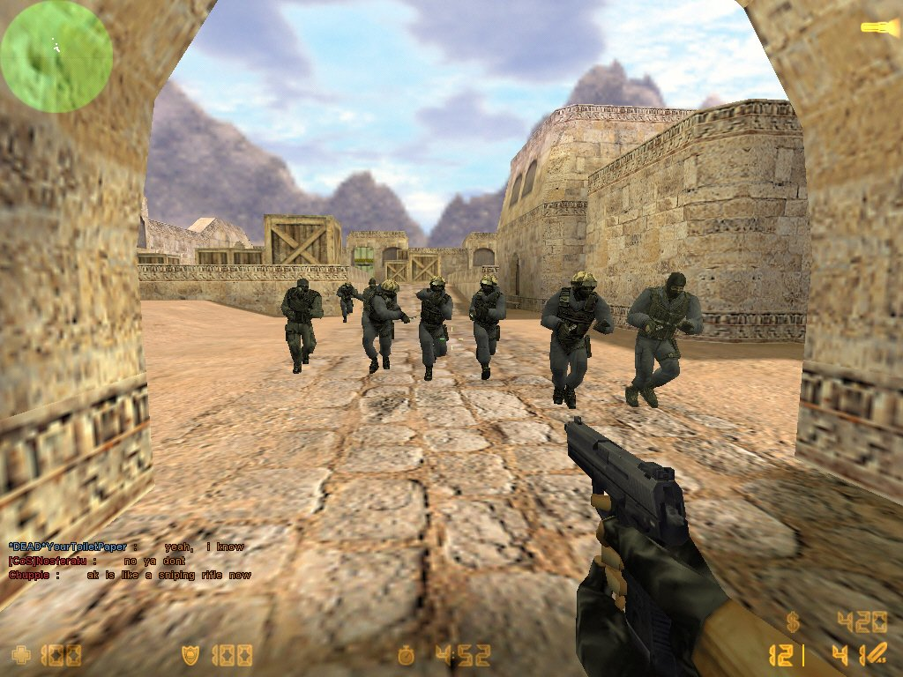

Slide 58
在人工智能方面真正取得突破的游戏是Looking Glass工作室的《神偷：暗黑计划》
采用的是Looking Glass工作室自行开发的Dark引擎
Dark引擎在图像方面比不上雷神之锤2或虚幻，但在人工智能方面它的水准却远远高于后两者
如今的绝大部分第一人称射击游戏都或多或少地采用了这种隐秘的风格
由于Looking Glass工作室的过早倒闭，Dark引擎未能发扬光大，除了《神偷：暗黑计划》外，采用这一引擎的只有《神偷2：金属时代（Thief 2：The Metal Age）》和《系统震撼2》等少数几款游戏
Notes:
在人工智能方面真正取得突破的游戏是Looking Glass工作室的《神偷：暗黑计划》，游戏的故事发生在中古年代，玩家扮演一名盗贼，任务是进入不同的场所，在尽量不引起别人注意的情况下窃取物品。神偷采用的是Looking Glass工作室自行开发的Dark引擎，Dark引擎在图像方面比不上雷神之锤2或虚幻，但在人工智能方面它的水准却远远高于后两者，游戏中的敌人懂得根据声音辨认玩家的方位，能够分辨出不同地面上的脚步声，在不同的光照环境下有不同的可视范围，发现同伴的尸体后会进入警戒状态，还会针对玩家的行动做出各种合理的反应，玩家必须躲在暗处不被敌人发现才有可能完成任务，这在以往那些纯粹的杀戮游戏中是根本见不到的。如今的绝大部分第一人称射击游戏都或多或少地采用了这种隐秘的风格。遗憾的是，由于Looking Glass工作室的过早倒闭，Dark引擎未能发扬光大，除了《神偷：暗黑计划》外，采用这一引擎的只有《神偷2：金属时代（Thief 2：The Metal Age）》和《系统震撼2》等少数几款游戏。

Slide 59
受《半条命》和《神偷：暗黑计划》两款游戏的启发，越来越多的开发者开始把注意力从单纯的视觉效果转向更具变化的游戏内容
《杀出重围》采用的是Unreal引擎，游戏画面的品质抵消了人工智能方面的缺陷
真正帮助杀出重围在众多射击游戏中脱颖而出的则是它的独特风格，游戏含有浓重的角色扮演成分，人物可以积累经验、提高技能，还有丰富的对话和曲折的情节
Notes:
受《半条命》和《神偷：暗黑计划》两款游戏的启发，越来越多的开发者开始把注意力从单纯的视觉效果转向更具变化的游戏内容，其中比较值得一提的是离子风暴工作室出品的《杀出重围》，杀出重围采用的是Unreal引擎，尽管画面效果十分出众，但在个体的人工智能方面它无法达到神偷系列的水准，游戏中的敌人更多的是依靠预先设定的场景脚本做出反应，例如砸碎弹药盒可能会引起附近敌人的警惕，但这并不代表他听到了什么，打死敌人后周围的同伙可能会朝你站立的位置奔过来也可能会无动于衷，这些不真实的行为即便在《荣誉勋章：盟军进攻》里也依然存在。游戏画面的品质抵消了人工智能方面的缺陷，而真正帮助杀出重围在众多射击游戏中脱颖而出的则是它的独特风格，游戏含有浓重的角色扮演成分，人物可以积累经验、提高技能，还有丰富的对话和曲折的情节。同半条命一样，杀出重围的成功说明了叙事对第一人称射击游戏的重要性，能否更好地支持游戏的叙事能力成为了衡量游戏引擎的一个新标准。

Slide 60
从2000年开始游戏引擎朝着两个不同的方向分化
一是如半条命、神偷和杀出重围那样通过融入更多的叙事成分和角色扮演成分以及加强游戏的人工智能来提高游戏的可玩性
二是朝着纯粹的网络模式发展
在这一方面，id Software公司再次走到了整个行业的最前沿，在Quake II出色的图像引擎的基础上加入更多的网络成分，推出了一款完全没有单人过关模式的纯粹的网络游戏——《雷神之锤3竞技场（Quake III Arena）》
它与Epic公司稍后推出的《虚幻竞技场（Unreal Tournament）》一同成为引擎发展史上的一个转折点。

Slide 61
随着Quake III引擎的大获成功，id Software公司在引擎授权市场上也大赚了一笔
Raven公司再次同id Software公司合作，采用Quake III引擎制作了第一人称射击游戏《星际迷航：精英部队（Star Trek Voyager：Elite Force）》
此外这部引擎还被用于制作第三人称动作游戏《重金属F.A.K.K. 2（Heavy Metal F.A.K.K 2）》和《艾丽丝漫游魔境（American McGee’s Alice）》、两款二战题材的射击游戏《重返德军总部（Return to Castle Wolfenstein）》和《荣誉勋章：盟军进攻》，以及《绝地放逐者：绝地武士2（Jedi Outcast：Jedi Knight II）》
从地牢到外太空，从童话世界到二战年代，从第一人称视角到第三人称视角，充分显示了Quake III引擎的强大潜力。

Slide 62
Epic公司的虚幻竞技场在联网模式上，不仅提供有死亡竞赛模式，还提供有团队合作等多种激烈火爆的对战模式
而且Unreal Tournament引擎不仅可以应用在动作射击游戏中，还可以为大型多人游戏、即时策略游戏和角色扮演游戏提供强有力的三维渲染支持
Unreal Tournament引擎在许可业务方面的表现也超过了Quake III，迄今为止采用Unreal Tournament引擎制作的游戏大约已经有20多款，其中包括《星际迷航深度空间九：坠落（Star Trek Deep Space Nine：The Fallen）》、《新传说（New Legend）》和《塞拉菲姆（Seraphim）》等

Slide 63
在1998年到2000年期间迅速崛起的另一款引擎是Monolith公司的LithTech引擎
这款引擎最初是用在机甲射击游戏《升刚（Shogo）》上的。由于过于高昂的开发代价，2002年Monolith公司决定单独成立一个LithTech公司，以LithTech引擎的授权许可作为主要业务
采用LithTech第一代引擎制作的游戏包括《血兆2》和《清醒（Sanity）》等
2000年LithTech公司推出了引擎的2.0版本和2.5版本，加入了骨骼动画和高级地形系统，给人留下深刻印象的《无人永生（No One Lives Forever）》以及即《全球行动（Global Operations）》采用的就是LithTech 2.5引擎，此时的LithTech已经从一名有益的补充者变成了一款同Quake III和Unreal Tournament平起平坐的引擎
之后LithTech引擎的3.0版本也发布出来，并且衍生出了木星（Jupiter）、鹰爪 （Talon）、深蓝（Cobalt）和探索（Discovery）四大系统，分别用于不同游戏的开发

Slide 64
2001年有许多优秀的3D射击游戏陆续发布，其中一部分采用的是Quake III和Unreal Tournament等现成引擎，而更多的则采用的是自己开发的引擎
比较有代表性的包括网络射击《游戏部落2（Tribes 2）》、第一人称射击游戏《马科斯•佩恩》、《红色派系（Red Faction）》和《英雄萨姆》等。

Slide 65
不过，当时由于受到技术方面的限制，把第一人称射击游戏放入大型网络环境中还很难实现
一般的大型网络游戏多为节奏较慢的角色扮演游戏，这些游戏所使用的引擎，无论是《卡米洛特的黑暗年代（Dark Age of Camelot）》使用的NetImmerse引擎，还是《地平线：伊斯塔里亚大陆（Horizons：Empires of Istaria）》使用的Horizons引擎，或是“可以保证50万人在同一虚拟世界中尽情游戏而不会有任何滞后感”的BigWorld引擎，都无法支持一个供数百名玩家同时战斗的射击类游戏环境
id Software公司重新把目光放在了单人模式上，2005年左右公布的《雷神之锤4》和《毁灭战士3》都重新建构以单人游戏为主的引擎
与此同时，Epic游戏公司也紧锣密鼓地开发新一代Unreal引擎

Slide 66
之后的几年，许多优秀的游戏开发者正在退出游戏开发市场，转而进入引擎授权市场
专注的开发使得游戏引擎都具备了很复杂的功能
得益于日趋发展的游戏引擎技术，游戏公司可以在只有少量程序员的情况下开发高质量的游戏
使用游戏引擎开发的游戏类型也由最初的第一人称射击游戏向更多的游戏类型转变
比如RPG游戏《上古卷轴3：晨风（The Elder Scrolls III: Morrowind ）》基于Gamebryo引擎开发的；而大型多人在线角色扮演游戏《天堂2（Lineage II）》则基于Unreal 引擎开发。

Slide 67
一些平台游戏也纷纷采用第三方游戏引擎进行开发，比如RenderWare引擎用来开发《侠盗猎车手（Grand Theft Auto）》和《火爆狂飙（Burnout）》
而类似Unity 3D这样的支持多平台游戏开发的游戏引擎也应运而生，使得针对不同平台的游戏开发变得十分方便
此外，随着游戏引擎功能的完善，价格的降低，一些小的团队也可以使用游戏引擎制作出高水平的游戏
由于管理及开发不同于以往“公司化”模式，也被称为“独立开发者”

Slide 68
近些年，得益于CPU多核技术的发展，显卡GPU性能的大幅提升，游戏引擎可以在提高游戏运行效率的同时，得到质量更好的游戏效果
这时候的游戏产业进入了所谓的“次世代”
这些次世代游戏都有着共同的特点就是视觉效果达到了较高的水平，游戏体验更加真实
游戏中渲染和物理仿真都可以利用GPU的运算能力来进行优化
新一代的CryENGINE和Unreal Engine都是次世代游戏引擎的代表

Slide 69
主流开源游戏引擎简介
Crystal Space
使用C++编写的用于3D应用开发的工具包，在1997年8月发布了第一版
由于Crystal Space使用面向对象程序设计C++编写，模块化程度高，使用Shared Class Facility(SCF)支持的插件系统是它的亮点，客户端程序通过Crystal Space的SCF使用插件。
它不仅仅只是一个渲染引擎，还包含了丰富的插件和扩展库
Crystal Space的渲染部分使用了OpenGL，支持使用Shader（着色器），并且自带了一些常用的shader
该引擎使用插件方式来处理三维网格模型，支持基于三角形的网格模型，可以处理网格动画以及骨骼动画。

Slide 70
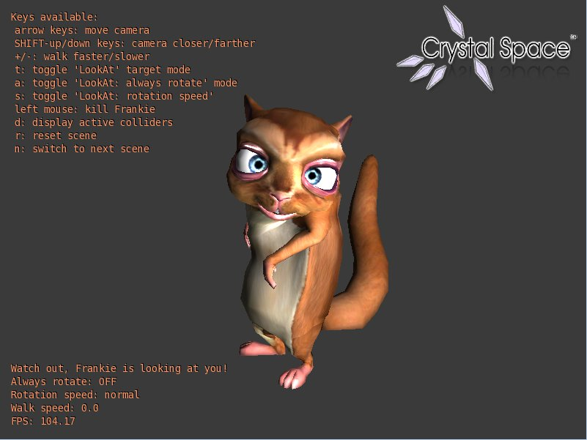

Slide 71
Irrlicht
用C++编写的高性能实时三维引擎，可以应用于C++或者.NET程序中
通过使用Direct3D（Windows平台），OpenGL 1.2或它自己的软件着色程序，可以实现该引擎的完全跨平台特性
动态的阴影、粒子系统、角色动画、室内和室外光照技术以及碰撞检测等
由于Irrlicht的跨平台特性，可以运行于Windows, Mac OS X, Linux和Windows CE平台中，并且具有自己的虚拟文件系统和操作系统，使用其开发的游戏可以很容易地再编译到各种平台上，比如Xbox, PlayStation Portable, SymbianOS and iPhone。
该引擎易于使用，支持多种3D网格模型格式，比如OBJ, 3DS, Microsoft X, B3D, Quake meshes (BSP, MD2, MD3) ，同时也支持多种贴图格式。

Slide 72
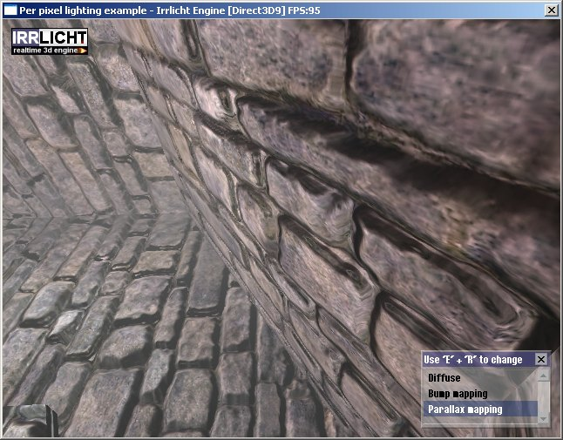

Slide 73
Panda3D
包含了图形、音频、输入输出（I/O）、碰撞检测
利用Panda3D引擎，可以使用Python脚本语言进行游戏开发
Panda3D通过场景图的方式来管理场景
除了图形功能以外，Panda3D还提供了其他用于游戏开发的功能
性能分析工具、3D音频功能、碰撞检测、物理引擎、图形界面制作、网络等。
开发此引擎的Disney VR工作室主要为迪斯尼主题公园开发3D应用
2002年它作为免费软件发布，由于文档和示例代码较少，影响了该引擎的推广
但由于后来卡耐基梅隆大学娱乐技术中心（Carnegie Mellon's Entertainment Technology Center）的加入，为该引擎加入了更多高端功能（比如着色器），并撰写了必要的文档，推动了该引擎的发展。
Notes:
Panda3D是包含了图形、音频、输入输出（I/O）、碰撞检测以及其他游戏制作相关技术的游戏引擎，Panda3D的用户包括商业游戏开发商、开源项目以及大学课程。
利用Panda3D引擎，可以使用Python脚本语言进行游戏开发，而引擎本身是使用C++开发的，引擎的功能都提供了Python接口，这样可以进行快速的游戏开发，特别是对于开发游戏元型来说，使用python这样的脚本级语言保证了开发速度。但开发者也可以选择使用C++语言进行游戏开发，不过引擎的帮助文档仅提供Python示例。
Panda3D通过场景图的方式来管理场景，引擎并不区分模型的大小（小岛模型属于大模型，而一般的桌子等模型属于小模型），只要载入到引擎中的模型都被插入到游戏世界的坐标系中。该引擎也支持着色器这样的硬件渲染功能，并且自带了一系列常用的着色器。
除了图形功能以外，Panda3D还提供了其他用于游戏开发的功能，比如性能分析工具、3D音频功能、碰撞检测、物理引擎、图形界面制作、网络等。
开发此引擎的Disney VR工作室主要为迪斯尼主题公园开发3D应用，他们开发了名为《Aladdin's Magic Carpet》的游戏，用于这个游戏的引擎就是Panda3D引擎的雏形，多年来，Panda3D引擎被应用在了迪斯尼主题公园的其他虚拟驾驶游戏当中，并最终被用于开发《卡通城在线（Toontown Online）》游戏，后来也用于第二代MMORPG——《加勒比海盗在线（Pirates of the Caribbean Online）》中。
2002年它作为免费软件发布，由于文档和示例代码较少，影响了该引擎的推广。但由于后来卡耐基梅隆大学娱乐技术中心（Carnegie Mellon's Entertainment Technology Center）的加入，为该引擎加入了更多高端功能（比如着色器），并撰写了必要的文档，推动了该引擎的发展。

Slide 74
OGRE
OGRE（Object-Oriented Graphics Rendering Engine，面向对象图形渲染引擎）是一款面向场景、灵活并且开源的3D渲染引擎吗
该引擎以C++编写，旨在利用硬件加速三维图形绘制，这个类库隐藏了底层系统库（如：Direct3D和OpenGL）的所有细节，提供了一个基于世界对象和其他直观类的接口
被加进OGRE中每一个特性都是经过深思熟虑，使其尽可能地优雅，并保证了文档的一致和详尽，从而让人感觉这个特性与全局浑然一体
采用场景图的方式，支持多种场景管理方式，比如八叉树、BSP、分页地形场景管理器（Paging Landscape scene manager），和基于入口（portal）的场景管理
完全是多平台的，支持OpenGL 和Direct3D
也支持顶点和片段着色，着色程序可以通过GLSL，HLSL，Cg和汇编的方式编写
Notes:
OGRE（Object-Oriented Graphics Rendering Engine，面向对象图形渲染引擎）是一款面向场景、灵活并且开源的3D渲染引擎吗，当前的OGRE采用 MIT授权。该引擎以C++编写，旨在利用硬件加速三维图形绘制，这个类库隐藏了底层系统库（如：Direct3D和OpenGL）的所有细节，提供了一个基于世界对象和其他直观类的接口。OGRE虽然常用于游戏编写，但它并不是一个游戏引擎，并没有输入、音效、碰撞检测之类的功能。
大多数其他引擎常被设计为适用于某一类特定游戏（例如：FPS），OGRE则不同，OGRE的设计理念是“以设计为主导”，而非“特性为主导”。被加进OGRE中每一个特性都是经过深思熟虑，使其尽可能地优雅，并保证了文档的一致和详尽，从而让人感觉这个特性与全局浑然一体。OGRE采用那些在商业级软件中被反复试验、学习和验证过的完善的设计原则（在OGRE名字中所提及的面向对象只是这些原则中的一种）。OGRE有意识地保持核心开发团队的小规模，团队中的成员都是有多年开发经验的软件工程师。OGRE也接受来自社区的补丁，但是在它们被接受之前，必须被严格地审核以求符合OGRE质量和内聚性的设计要求。
OGRE采用场景图的方式，支持多种场景管理方式，比如八叉树、BSP、分页地形场景管理器（Paging Landscape scene manager），和基于入口（portal）的场景管理。
OGRE完全是多平台的，支持OpenGL 和Direct3D，相同的内容在只需要在进行少量修改的情况下就可以在不同平台渲染出同样的结果，当前支持Linux，Mac OS X以及几乎所有的Windows平台。OGRE也支持顶点和片段着色，着色程序可以通过GLSL，HLSL，Cg和汇编的方式编写。
OGRE的动画系统完全支持硬件骨骼蒙皮技术，以及其他一些类似 HDR，blooming，saturation，brightness，blurring and noise等全屏幕后处理效果。通过主流三维内容编辑工具（3D Studio Max，Maya，Blender，LightWave，Milkshape，Sketchup）构造的3D模型可以很容易地导出为OGRE所支持的格式。

Slide 75
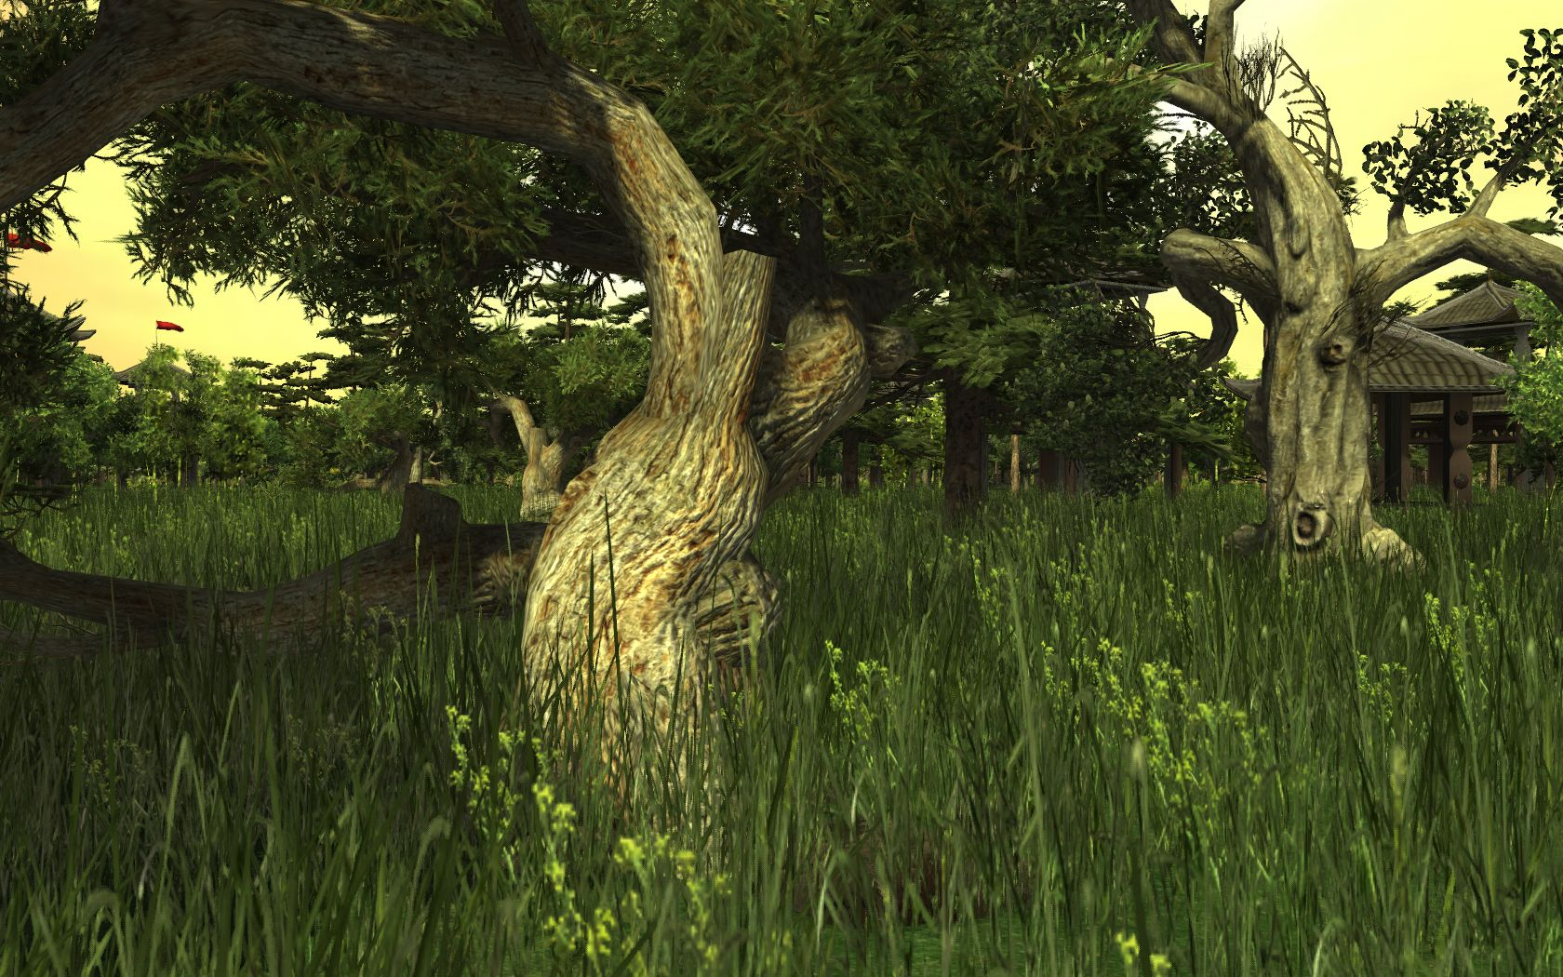

Slide 76
主流商业游戏引擎简介
3D GameStudio
是一个完整的游戏开发系统，允许用户创建3D游戏和其它虚拟现实应用程序
该系统还带有一个游戏模板系统，用户不需编程就可以用它制作一些基本的射击游戏或者角色扮演类游戏。对于更复杂的游戏或者其它应用程序，用户可以使用软件集成的脚本编程语言（Lite-C）来编写
提供低中高三种层次的用途（初级版、高级版、专业版）
A8引擎集成了PhysX物理引擎，并且可以处理多人游戏（使用脚本方式编写实现）
使用ABT(Adaptive Binary Tree)渲染器表现室内外场景，并用一个额外的BSP渲染器做室内场景
给用户提供了一套编辑工具。但是用户依然可以使用3ds Max，Maya，Adobe Photoshop来给GameStudio做专业的模型与图像
场景编辑器（WED）是主编辑器
用户可以将所有游戏内容集中于此，利用这个编辑器，用户可以创建游戏场景，在场景中放置各种物体，给三维模型赋予脚本来控制其行为，也可以给几何场景加上纹理
另外还有脚本编辑器（SED）、模型编辑器（MED）和游戏编辑器（GED）
Notes:
3D GameStudio是一个完整的游戏开发系统，允许用户创建3D游戏和其它虚拟现实应用程序。该系统还带有一个游戏模板系统，用户不需编程就可以用它制作一些基本的射击游戏或者角色扮演类游戏。对于更复杂的游戏或者其它应用程序，用户可以使用软件集成的脚本编程语言（Lite-C）来编写，用户也可以使用VC++或者Borland Delphi来为该游戏引擎开发插件以实现其不具备的功能。
3D GameStudio面向各种各样的用户群，针对爱好者，美工人员以及编程人员提供低中高三种层次的用途（初级版、高级版、专业版）。并且，Conitec公司也希望把这个系统推向广告游戏开发，实时演示，模拟以及虚拟展览制作的市场。大部分发行的GameStudio作品都是由2到3人的开发团队制作完成的。
目前最新版本的GameStudio/A8引擎分为两部分：GameStudio指的是编辑器和游戏模板系统；A8指的是游戏引擎（A8表示引擎的第8版，前一个版本是A7，以此类推）。
A8引擎集成了PhysX物理引擎，并且可以处理多人游戏（使用脚本方式编写实现）。它使用ABT(Adaptive Binary Tree)渲染器表现室内外场景，并用一个额外的BSP渲染器做室内场景。A8引擎也可以较容易地处理二维内容（比如图形化用户界面系统）。使用其Lite-C脚本语言可以很容易地调用强大的引擎功能来编写游戏逻辑，也可以使用硬件渲染的着色器。
GameStudio给用户提供了一套编辑工具。但是用户依然可以使用3ds Max，Maya，Adobe Photoshop来给GameStudio做专业的模型与图像。
场景编辑器（WED）是主编辑器（如图 19所示），用户可以将所有游戏内容集中于此，利用这个编辑器，用户可以创建游戏场景，在场景中放置各种物体，给三维模型赋予脚本来控制其行为，也可以给几何场景加上纹理。用户可以从这里启动游戏进行调试或者发布。另外还有脚本编辑器（SED）、模型编辑器（MED）和游戏编辑器（GED）

Slide 77
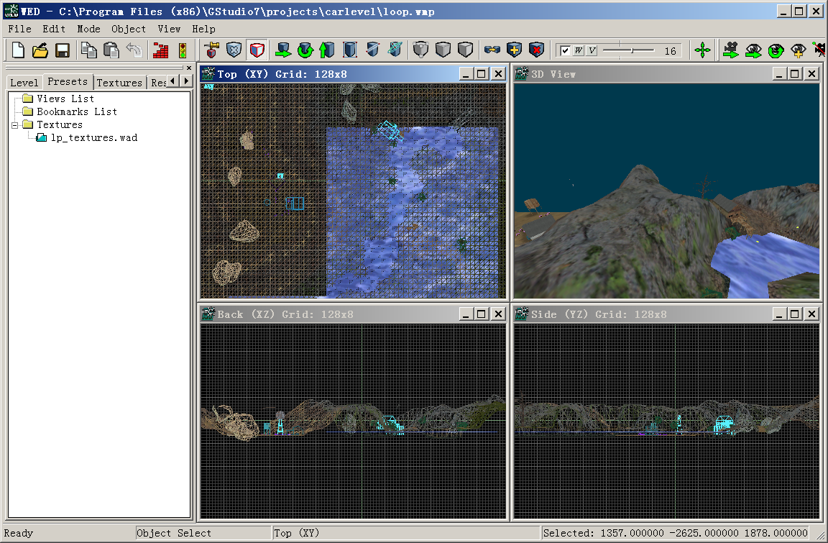

Slide 78
Unreal Engine
是在该公司创作的第一人称射击——虚幻(Unreal)的基础上发展起来的
可以应用于PC，Mac，Xbox 360，PS3平台
集成了很多优秀的第三方库
比如Fonix，SpeedTree，GameSpy，Scaleform GFx，PhysX，Illuminate Labs，Umbra，morpheme，nFringe，HumanIK，Kynapse，Bink，ProFX，AI.implant，Quazal，DigiMask，Game-Link，Wwise，Enlighten等。
设计目的非常明确，每一个方面都具有比较高的易用性，尤其侧重于数据生成和程序编写
美工只需要程序员的很少量的协助，就能够制作大量的游戏数据资源
适用的游戏类型是第一或者第三人称射击游戏，如果开发其他类型的游戏，开发者需要对引擎进行必要的二次开发
为了和其他专门的MMO引擎竞争，Epic公司开发了Atlas系统，用来处理MMO游戏开发中遇到的服务器技术以及内容创作的问题，添加了Atlas的Unreal引擎可以提供一套MMO游戏开发的解决方案
Unreal Engine 3提供了脚本编辑器，可以通过编写脚本语言（名叫UnrealScript）来使用游戏引擎提供的功能，很多游戏性可以通过UnrealScript脚本来实现。
2009年11月份，Epic发布了一版免费的Unreal引擎，称为Unreal Developer Kit（UDK），该版本引擎允许游戏开发人员免费使用其所有功能，如果要将发布的游戏用于商业用途，也只需要付较少的费用
2010年十二月发布的UDK开始支持苹果的iOS操作系统。
Notes:
Unreal引擎是全球领先的游戏开发商和引擎研发商Epic Games的一款核心产品，是在该公司创作的第一人称射击——虚幻(Unreal)的基础上发展起来的，它已经成为众多游戏的基础。Unreal Engine目前是第三版，可以应用于PC，Mac，Xbox 360，PS3平台，集成了很多优秀的第三方库，比如Fonix，SpeedTree，GameSpy，Scaleform GFx，PhysX，Illuminate Labs，Umbra，morpheme，nFringe，HumanIK，Kynapse，Bink，ProFX，AI.implant，Quazal，DigiMask，Game-Link，Wwise，Enlighten等。
Unreal Engine 3的设计目的非常明确，每一个方面都具有比较高的易用性，尤其侧重于数据生成和程序编写。使用该引擎，美工只需要程序员的很少量的协助，就能够制作大量的游戏数据资源，并且这个过程是在完全可视化的环境中完成的，实际操作非常便利；与此同时，Unreal Engine 3还能够为程序员提供一个具有先进功能的，并且具有可扩展性的应用程序框架，这个框架可以用于建立、测试和发布各种类型的游戏。
Unreal Engine 3在业界有着毋庸置疑的地位。这个引擎适用的游戏类型是第一或者第三人称射击游戏，如果开发其他类型的游戏，开发者需要对引擎进行必要的二次开发。现在很多MMO游戏也使用Unreal引擎进行开发，为了和其他专门的MMO引擎竞争，Epic公司开发了Atlas系统，用来处理MMO游戏开发中遇到的服务器技术以及内容创作的问题，添加了Atlas的Unreal引擎可以提供一套MMO游戏开发的解决方案。
值得一提的是，Unreal引擎提供了易用的内容创建工具UnrealEd， UnrealEd是一个纯粹的“所见即所得”的数据生成工具，用来填充3D Studio Max，Maya和可发行游戏之间的空隙。
Unreal Engine 3提供了脚本编辑器，可以通过编写脚本语言（名叫UnrealScript）来使用游戏引擎提供的功能，很多游戏性可以通过UnrealScript脚本来实现。
2009年11月份，Epic发布了一版免费的Unreal引擎，称为Unreal Developer Kit（UDK），该版本引擎允许游戏开发人员免费使用其所有功能，如果要将发布的游戏用于商业用途，也只需要付较少的费用。2010年十二月发布的UDK开始支持苹果的iOS操作系统。

Slide 79
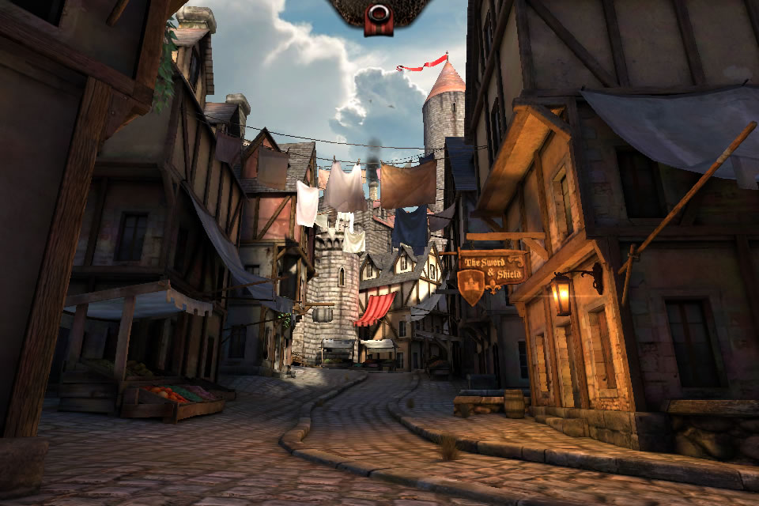

Slide 80
CryEngine
由Crytek开发的新一代游戏引擎
支持Microsoft Windows、PlayStation 3及Xbox 360等平台
使用该引擎开发的游戏中，比较多的是大型多人在线角色扮演游戏
使用了很多优秀的第三方库
比如： Scaleform GFx，CRI，FMOD等
同时支持物理、AI、网络和声效等，添加了大量高端的图形显示特性，比如实时动态全局光照明、幕空间环境遮挡（Screen Space Ambient Occlusion），在PC平台上支持Shader Model 3.0（DirectX 9）、4.0（DirectX 10）和5.0（DirectX 11），同时继续支持32和64位版本
2001年由该引擎引入的沙盒是全球首款“所见即所玩”(What You See is What You Play，WYSIWYP)游戏编辑器
Notes:
CryENGINE是由Crytek开发的新一代游戏引擎，目前是第三版，来自于《孤岛危机（Crysis）》使用的CryENGINE 2引擎的升级版。目前使用此引擎的游戏为Crytek所开发的《孤岛危机2（Crysis 2）》。该游戏引擎支持Microsoft Windows、PlayStation 3及Xbox 360等平台。使用该引擎开发的游戏中，比较多的是大型多人在线角色扮演游戏。除此之外，该引擎还被应用于其他领域，例如学校、建筑公司、医院、一些视觉公司和个人使用等。
CryENGINE 3使用了很多优秀的第三方库，比如： Scaleform GFx，CRI，FMOD等。该引擎同时支持物理、AI、网络和声效等，使得其成为一个完整的游戏开发解决方案。当然该引擎最核心的部分还是图形处理功能，在CryENGINE3中，添加了大量高端的图形显示特性，比如实时动态全局光照明、幕空间环境遮挡（Screen Space Ambient Occlusion），在PC平台上支持Shader Model 3.0（DirectX 9）、4.0（DirectX 10）和5.0（DirectX 11），同时继续支持32和64位版本。
值得一提的是该引擎所使用的沙盒技术，2001年由该引擎引入的沙盒是全球首款“所见即所玩”(What You See is What You Play，WYSIWYP)游戏编辑器，现已发展到第三代，WYSIWYP功能将游戏开发提升到一个全新层次，可以实时地预览编辑游戏内容，其中包括了自动植被摆放功能、车辆编辑功能、道路及河流编辑功能、面部动画系统等，可以使用脚本或者可视化的流程图的方式来编写游戏逻辑，集成的物理引擎可以实现最新的游戏物理仿真效果。沙盒技术已经扩展到了PS3和X360平台上，允许实时创作跨平台游戏，开发人员不仅可以在PC上即时预览跨平台游戏，而且一旦在PC的沙盒上对原始艺术资源内容进行更改，CryENGINE 3就会立即自动对其进行转换、压缩和优化，并更新所有支持平台的输出结果，开发人员也能立刻看到光影、材料、模型的改变效果。

Slide 81
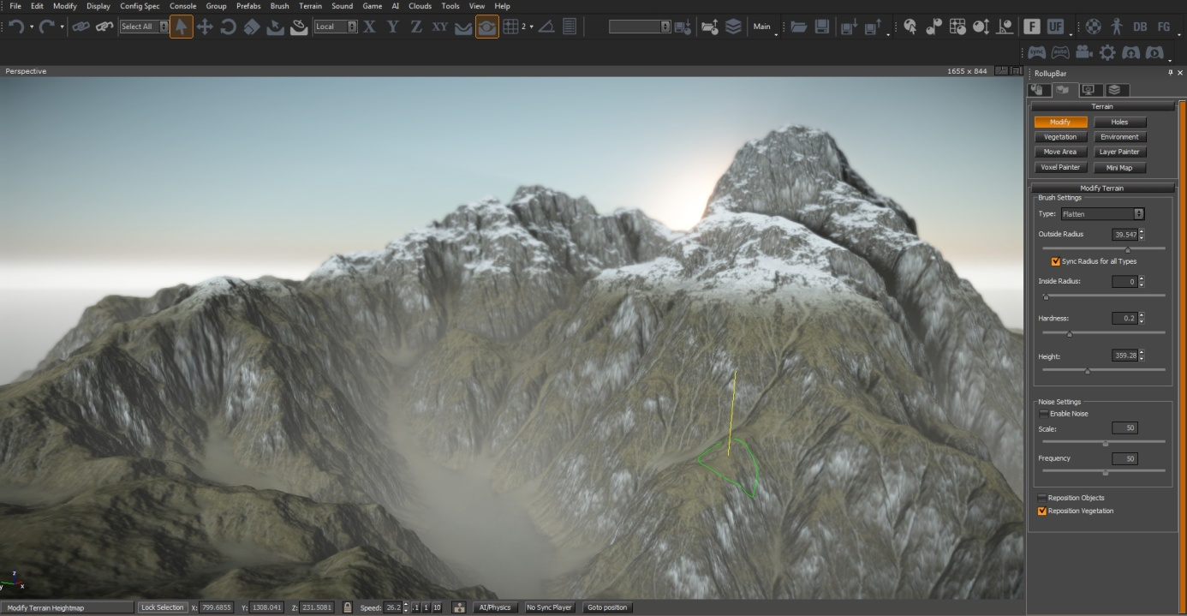

Slide 82
参考文献
Jake Simpson. Game Engine Anatomy. http://www.extremetech.com/article2/0,2845,594,00.asp
维基百科——Game Engine. http://www.extremetech.com/article2/0,2845,594,00.asp

